Slide 1
КОНКУРСНОЕ ЗАДАНИЕ «МЕТОДИЧЕСКИЙ СЕМИНАР»
Мельникова Н.М.,
Свердловская область
Внеурочная деятельность по физике
как средство развития исследовательских умений

Slide 2
2
Требования
к результатам освоения образовательной программы основного общего образования
Сформированность навыков
продуктивного сотрудничества …
в учебно-исследовательской ... деятельности
Личностные
Владение навыками учебно-исследовательской деятельности …; способность и готовность к самостоятельному поиску методов решения практических задач…
Метапредметные
Предметная область «Естественные науки»:
сформированность умений анализировать,
оценивать, проверять на достоверность
и обобщать научную информацию; владение навыками исследовательской деятельности…
Предметные
Исследовательские умения – это…
способность к действиям, необходимым для выполнения исследовательской деятельности [Н.В.Сычкова, П.Ю.Романов, М.Н.Поволяева и др.]
результат и мера исследовательской деятельности, т.е. способность к проведению самостоятельных наблюдений, экспериментов, приобретаемая в процессе решения различного рода исследовательских задач [В.В.Успенский, И.А.Зимняя, Е.А.Шашенкова, Н.Л.Головизнина и др.]
Одна из основных задач основной образовательной программы – организация учебно-исследовательской деятельности, но в педагогических исследованиях отмечается, что во внеурочных формах гораздо больше возможностей для исследовательского обучения, чем на уроках
[Т.В.Альникова, М.И.Старовиков, Е.С.Кощеева, А.В.Леонтович, Е.Н.Кикоть и др.]

Slide 3
3
Основная
образовательная
программа
основного общего образования
Личностные,
предметные,
метапредметные результаты
Урочная деятельность
Внеурочная деятельность
Внеурочная деятельность школьников –совокупность всех видов деятельности школьников, в которой в соответствии с основной образовательной программой образовательного учреждения решаются задачи воспитания и социализации, развития интересов, формирования универсальных учебных действий.
Экскурсия
Олимпиада
Поисковые исследования
Диспут
Викторина
Круглый стол
Кружок
Школьное научное общество
и другие формы
Отсутствие методического обеспечения по реализации внеурочной деятельности на момент внедрения ФГОС в основной школе
в опережающем режиме

Slide 4
4
Этапы внедрения ФГОС
в МОУ «Средняя общеобразовательная школа №7» г. Качканара Свердловской обл.
2011 г. – ФГОС НОО (параллель 1 классов)
2013 г. – ФГОС ООО (параллель 5 классов) в опережающем режиме
2015 г. – ФГОС ООО (параллель 5 классов) в штатном режиме
В школе разработана оптимальная модель внеурочной деятельности
Учебный план
Обязательная часть
Часть, формируемая участниками образовательных отношений:
курсы внеурочной деятельности, факультативные курсы…
Спортивные секции
Вокальный ансамбль
Школа вожатого
Кружок «Робототехника»
ИЗО-студия
Творческие мастерские
Читательский клуб и др.
Внеурочная деятельность
Я разработала и реализую программы
курса внеурочной деятельности «Юный исследователь» (5-6 класс),
факультативного курса «Юный физик» (7-11 класс).

Slide 5
5
Курс внеурочной деятельности «Юный исследователь» (5-6 класс)
Мы слишком часто даем детям ответы, которые надо выучить, а не ставим перед ними проблемы,
которые надо решить.
Роджер Левин
На моих занятиях курса
«Юный исследователь»
ученики – это «УЧЕНЫЕ»,
а учитель – организатор их деятельности.
Актуальность и ценность курса внеурочной деятельности
«Юный исследователь»
Создание условий для:
реализации системно-деятельностного подхода в обучении,
организации коллективного и индивидуального исследования,
актуализации витагенного опыта учащихся.
Возможность посмотреть на различные проблемы с позиции ученых, ощутить весь спектр требований к научному исследованию; увидеть необычные свойства обычных предметов, знакомых с детства, смастерить забавные игрушки – самоделки, удивить друзей простыми физическими и химическими фокусами.
Пропедевтическое изучение физики развивает познавательный интерес к предметной области и гарантирует своевременное формирование у учащихся основной понятийной базы, методов учебно-исследовательской деятельности.
Методологическая значимость: УУД, формируемые и развиваемые в процессе учебно-исследовательской деятельности, станут основой для организации поисково-исследовательской и научно-исследовательской деятельности в старших классах, колледжах, вузах …

Slide 6
6
Курс внеурочной деятельности «Юный исследователь» (5-6 класс)
Цель курса:
формирование и развитие основных исследовательских умений учащихся:
видеть проблемы;
ставить вопросы;
выдвигать гипотезы;
давать определение понятиям;
классифицировать;
наблюдать;
проводить эксперименты;
делать умозаключения и выводы;
структурировать материал;
готовить тексты докладов,
объяснять, доказывать и защищать свои идеи.
Структура курса «Юный исследователь»
Введение (2 занятия)
5 класс
Основы экспериментально-исследовательской деятельности
(4 занятия)
Эксперименты вне лаборатории (2 занятия)
Экспериментальная деятельность исследователя (4 занятия)
Экспериментальные доказательства теорий
(3 занятия)
6 класс
Методы решения исследовательских задач
(3 занятия)
Практикум по решению исследовательских задач (5 занятий)
«Турнир юных исследователей» – защита исследовательских проектов (2 занятия)

Slide 7
7
Реализация принципов исследовательского обучения в рамках
курса внеурочной деятельности «Юный исследователь» (5-6 класс)
Содержание курса распределено по блокам.
Занятия блоков имеют похожую структуру.
Каждое занятие строится с учетом соблюдения всех принципов исследовательского обучения, но содержание блока позволяет акцентировать внимание на отдельных принципах.
Краткая характеристика занятий блока:
Место проведения: школьный двор.
Приемы обучения: Кластер, Корзина идей, Инсерт.
Методы обучения: экспериментальный метод,
эвристическая беседа.
Особенности: с первых занятий курса учащиеся включаются в активную творческую деятельность,
связанную с поиском информации, формулированием понятий, выдвижением гипотез… При этом педагог акцентирует внимание на характерных этапах исследовательской деятельности.
5 класс
Введение (2 занятия)
Методы изучения природы. Науки о природе.
Познавательный цикл исследователя.
Принцип ориентации
на познавательные интересы учащегося
Принцип формирования представления
об исследовании как стиле жизни

Slide 8
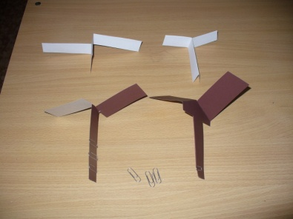
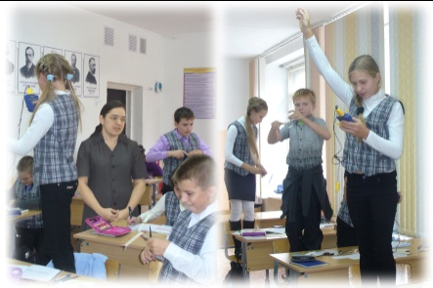
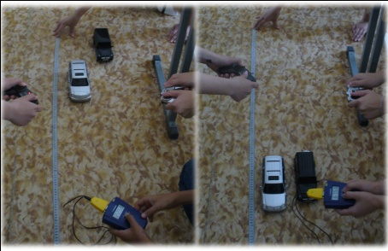
8
Реализация принципов исследовательского обучения в рамках
курса внеурочной деятельности «Юный исследователь» (5-6 класс)
На 2 занятии блока
5 класс
№1 №2
№3 №4
Основы экспериментально-исследовательской деятельности (4 занятия)
4 занятие: Исследование вертолетиков
Организация эксперимента и составление отчета.
ЛР: Определение объема капли и вместимости сосудов
Краткая характеристика занятий блока:
Место проведения: кабинет, лаборатория.
Приемы обучения: Черный ящик.
Методы обучения: поисковый метод.
Особенности: на каждом занятии учащиеся выполняют лабораторные работы, отличительная особенность которых – отсутствие пошаговых инструкций- алгоритмов деятельности. При этом задача развития исследовательских умений и навыков рассматривается не как частный способ познания, а как основной путь формирования поисковой активности.
Табличное представление результатов эксперимента.
ЛР: Определение скорости движения машинки
Графическое представление результатов эксперимента.
ЛР: Исследование процесса охлаждения воды
Решение экспериментальных исследовательских задач.
ЛР: Исследование полета бумажного вертолетика
Принцип самостоятельной ценности
общих исследовательских умений

Slide 9
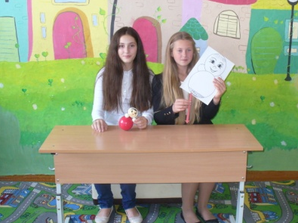
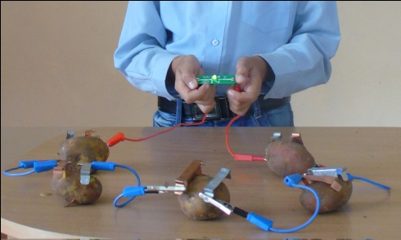
9
Реализация принципов исследовательского обучения в рамках
курса внеурочной деятельности «Юный исследователь» (5-6 класс)
Батарейка из картошки Самодельные игрушки пятиклассников
Ванька-Встанька Акробат Волчок
Сода+Лимон=Вулкан Физика и Неваляшка
Краткая характеристика занятий блока:
Место проведения: актовый зал школы, актовый зал подшефного детского сада.
Приемы обучения: Верю, не верю; Мозговой штурм.
Методы обучения: эмпирическое исследование.
Особенности: учащиеся работают в группах переменного состава. Объектами исследования становятся игрушки, посуда, монеты, продукты… Главная задача – развитие умений видеть проблемы в обычных предметах, моделировать, работать с различными источниками информации.
5 класс
Эксперименты вне лаборатории (2 занятия)
Исследование необычных свойств обычных предметов.
Физика в игрушках.
Принцип опоры на развитие умений самостоятельного поиска информации

Slide 10
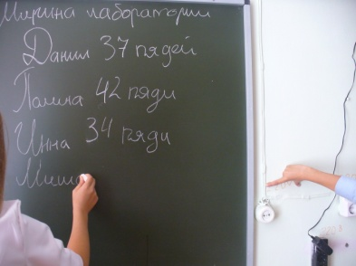
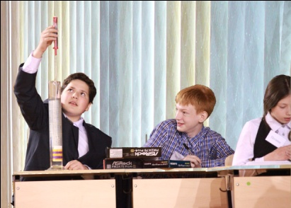
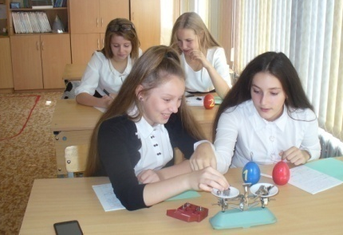
10
Реализация принципов исследовательского обучения в рамках
курса внеурочной деятельности «Юный исследователь» (5-6 класс)
На лабораторных работах блока
6 класс
Экспериментальная деятельность исследователя (4 занятия)
Краткая характеристика занятий блока:
Место проведения: школьная лаборатория.
Приемы обучения: Бортовой журнал, Синквейн.
Методы обучения: лабораторная работа.
Особенности: обзорное знакомство с физ. величинами и единицами измерения, после чего учащиеся в ходе лабораторных работ определяют различные характеристики окружающих предметов (массу ключа, жесткость волоса…), выявляют зависимости (силы трения от качества поверхности…), формулируют выводы (измерив длину лаборатории в аршинах, локтях, пядях – вывод о необходимости
единых единиц измерения…).
Правила безопасности при организации экспериментов.
Работа с измерительными приборами.
Расстояние, площадь, объем. ЛР «Измерение линейных размеров тел»
Силы в природе.
ЛР «Измерение сил»
Масса тела.
ЛР «Измерение массы тел»
Принцип сочетания продуктивных и репродуктивных
методов обучения

Slide 11
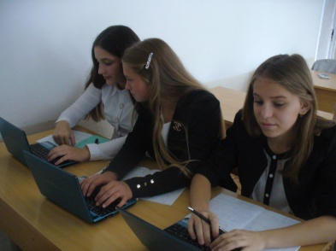
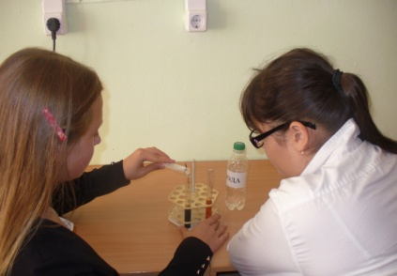
11
Реализация принципов исследовательского обучения в рамках
курса внеурочной деятельности «Юный исследователь» (5-6 класс)
На занятиях
Краткая характеристика занятий блока:
Место проведения: школьная лаборатория.
Приемы обучения: Верю, не верю; Опорный конспект.
Методы обучения: эвристическая беседа, эксперимент.
Особенности: реализуются межпредметные связи физики, химии, биологии, истории. Содержание блока демонстрирует единство окружающего мира, универсальность исследовательских умений. Материал выстроен так, чтобы «опыт человечества представал перед учащимися не как сумма догм, не как свод незыблимых законов и правил, а как живой, постоянно развивающийся организм». [А.И.Савенков]
Учащиеся работают с различными источниками информации, анализируют демонстрационные эксперименты, выполняют практические работы с микроскопом, опыты по физике, химии.
6 класс
Экспериментальные доказательства теорий
(3 занятия)
Строение вещества.
Строение атомов и электрические явления.
Химические и физические явления.
Принцип межпредметности
Принцип формирования представлений о динамичности знания

Slide 12
12
Реализация принципов исследовательского обучения в рамках
курса внеурочной деятельности «Юный исследователь» (5-6 класс)
В научно-методической литературе понятие «исследование» нередко необоснованно сводится лишь к эмпирической стороне детской исследовательской практики и часто ассоциируется с учебными наблюдениями и экспериментами. В этом случае все, что формально находится за пределами эксперимента, например, умение видеть проблему, структурировать материал, полученный в ходе собственных изысканий, умение доказывать и защищать свои идеи… ускользает из поля внимания.
[А.И.Савенков]
6 класс
Методы решения исследовательских задач
(3 занятия)
Формулирование цели, задач,
гипотезы исследования.
Выявление объекта и предмета исследования.
Методы работы с различными источниками информации.
Краткая характеристика занятий блока:
Место проведения: кабинет.
Приемы обучения: Инсерт, Лови ошибку!
Методы обучения: игровые методы.
Особенности: на занятиях в различных игровых формах отрабатываются исследовательские умения, характерные не только для экспериментального, но и для теоретического исследования.
Планирование решения исследовательских задач. Задача о давлении пирата на палубу шлюпки.
Принцип широкой трактовки понятия «исследование»
Принцип освоения знаний
в единстве со способами их получения

Slide 13
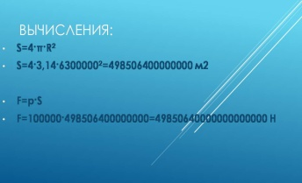
13
Реализация принципов исследовательского обучения в рамках
курса внеурочной деятельности «Юный исследователь» (5-6 класс)
Решение исследовательской задачи. Презентация, выполненная командой шестиклассников.
Краткая характеристика занятий блока:
Место проведения: школьный мультимедийный центр.
Приемы обучения: Проблемный ряд.
Методы обучения: метод проектов.
Особенности: учащиеся работают в группах постоянного состава. Командам предлагается пять исследовательских задач обозначенной тематики. Учащиеся самостоятельно распределяют роли, выбирают задачи, решают их (при этом ищут информацию, формулируют понятия, выполняют виртуальные эксперименты…), готовят доклад и презентацию. Роль учителя – консультант.
6 класс
Практикум по решению исследовательских задач
(5 занятий)
Задачи о Геракле
Задачи о золотом яйце
Задачи о Джине Аладдина
Задачи о Золушке
Задачи о золотом слитке и Водяном
Принцип свободы выбора и ответственности за собственное обучение

Slide 14
14
Реализация принципов исследовательского обучения в рамках
курса внеурочной деятельности «Юный исследователь» (5-6 класс)
Краткая характеристика занятий блока:
Место проведения: школьный актовый зал.
Приемы обучения: Учебный турнир.
Методы обучения: метод проектов.
Особенности: для организации занятий использована модель Всероссийского турнира юных физиков. На защиту выносятся задачи, решенные командами ранее. Команда-оппонент, вызывает команду-докладчика на задачу. Команда-докладчик представляет свое решение, оппоненты – анализируют решение, команда-рецензент оценивает работу докладчиков и оппонентов. Остальные команды выполняют роль наблюдателей и участвуют в общей полемике. Затем роли меняются. Индивидуальная защита проводится в форме стендовых докладов. Жюри– старшеклассники, имеющие опыт участия в турнирах. Учитель – ведущий турнира.
«Турнир юных
исследователей»,
защита исследовательского проекта
6 класс
«Турнир юных исследователей» – защита исследовательских проектов (2 занятия)
Коллективная защита исследовательских проектов
Индивидуальная защита исследовательских проектов

Slide 15
15
Реализация принципов исследовательского обучения в рамках
курса внеурочной деятельности «Юный исследователь» (5-6 класс)
Одно из выявленных противоречий:
способствовало реализации одной из фундаментальных идей исследовательского обучения
Отсутствие методического обеспечения по реализации внеурочной деятельности на момент внедрения ФГОС в основной школе
в опережающем режиме
Принципа использования
авторских учебных программ
Учебная программа, рассчитанная на творческое учебно-исследовательское взаимодействие ученика и учителя, «...не может быть приобретена в «супермаркете», торгующем замороженными идеями; она должна вырасти из жизни тех людей, которые будут взаимодействовать» [К.Роджерс, Свобода учиться]

Slide 16
16
Курс внеурочной деятельности «Юный исследователь» как средство развития исследовательских умений учащихся
Для оценки результативности внедрения курса «Юный исследователь» использованы метод наблюдения, критериально-ориентированные тесты исследовательских умений, диагностика дивергентного и конвергентного мышления
Диагностика школьного психолога
Дивергентное мышление:
Высокий уровень +6% (на 4% выше, чем у сверстников, не изучавших курс)
Средний уровень +10% (на 5% выше, чем у сверстников, не изучавших курс)
Конвергентное мышление:
Высокий уровень +5% (на 4% выше, чем у сверстников, не изучавших курс)
Средний уровень +10% (на 3% выше, чем у сверстников, не изучавших курс)
Внедрение курса способствовало более интенсивному развитию мышления школьников.
Способность к дивергентному мышлению (этап выявления проблем,
поиск гипотез…)
Способность к конвергентному мышлению (этап анализа ситуации,
выработки суждений…)
Тест Е.П. Торранса.
Определены оригинальность,
беглость, гибкость мышления,
рассчитан уровень креативности
(представлен на диаграмме).
Тесты интеллекта –
матрицы Равена и тест Айзенка. Определен уровень конвергентной продуктивности
(представлен на диаграмме).
5 кл., экспериментальная группа (84 чел.), входная диагностика (сентябрь 2013)
6 кл., экспериментальная группа (84 чел.), диагностика после изучения курса (май 2015)
6 кл., контрольная группа (91 чел.), не изучали курс «Юный исследователь» (май 2014)

Slide 17
17
Курс внеурочной деятельности «Юный исследователь» как средство развития исследовательских умений учащихся
Моя диагностика
Поисковая активность:
Высокий уровень +8% (на 5% выше, чем у сверстников, не изучавших курс)
Средний уровень +10% (на 5% выше, чем у сверстников, не изучавших курс)
Исследовательские умения:
Высокий уровень +21% (на 12% выше, чем у сверстников не изучавших курс)
Средний уровень +17% (на 12% выше, чем у сверстников не изучавших курс)
Диагностика подтверждает эффективность курса «Юный исследователь» как средства развития исследовательских умений школьников.
Внедрение курса способствует достижению личностных и метапредметных результатов обучения.
Поисковая активность – первоисточник
и основной двигатель исследовательского поведения
Исследовательские умения
Карты наблюдения составлены
на базе методики А.И.Савенкова.
Диагностика по каждому учащемуся проводилась
тремя экспертами:
мной (на занятиях курса),
классным руководителем,
родителями.
Критериально-ориентированный тест, состоящий из заданий имитирующих учебное исследование. Проведена диагностика всех основных исследовательских умений и определен общий уровень сформированности исследовательских умений
(представлен на диаграмме).
5 кл., экспериментальная группа (84 чел.), входная диагностика (сентябрь 2013)
6 кл., экспериментальная группа (84 чел.), диагностика после изучения курса (май 2015)
6 кл., контрольная группа (91 чел.), не изучали курс «Юный исследователь» (май 2014)

Slide 18
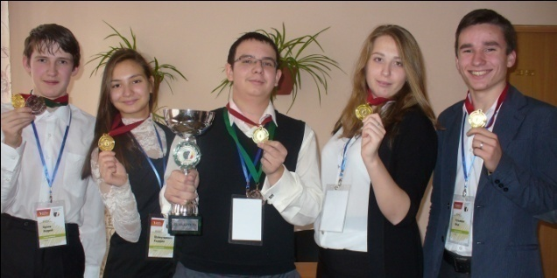
18
Преемственность курса внеурочной деятельности
«Юный исследователь» и факультативного курса «Юный физик»
В 2015-16 учебном году экспериментальная параллель начнет изучать физику (в нашей школе это первая параллель 7 классов, обучающаяся по программе ФГОС ООО)
Исследовательская деятельность в рамках факультативного курса «Юный физик»
Преемственность:
«Юный исследователь»
«Юный физик»
Знакомы с методологией и терминологией исследовательской деятельности
Имеют высокий уровень познавательной активности
Знакомы с формами интеллектуальных соревнований, такими как физический турнир, научно-практическая конференция…
«Юный физик»
Основные задачи:
Повышение мотивации к изучению физики через создание ситуации успеха
Развитие исследовательских умений учащихся с разным уровнем способностей
Создание условий для технического творчества школьников
Подготовка к участию в олимпиадах, конференциях, интернет-проектах, турнирах различного уровня
Знакомство с современным физическим оборудованием для проведения научных исследований
Результативность
Ребята, систематически становятся победителями и призерами олимпиад и турниров муниципального, регионального и всероссийского уровней.
Отличаются от сверстников уровнем развития критического мышления, умением вести научную дискуссию, аргументировать свою точку зрения...

Slide 19
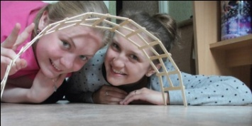
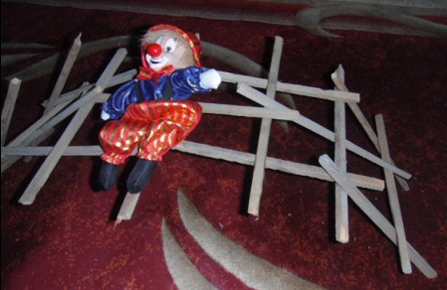
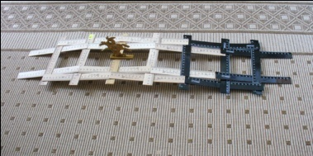
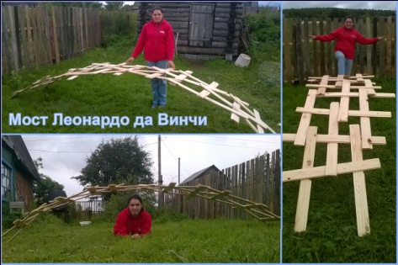
19
Перспективная форма организации внеурочной деятельности: персональный сайт как площадка для вовлечения
в учебно-исследовательскую деятельность.
С июля 2015 года на моем персональном сайте функционирует раздел «Физика – это интересно!» Это новая форма вовлечения в исследовательскую деятельность, которая уже работает!
http://fiz-kch.ucoz.com/
Физика – это не только сложные формулы и громоздкие доказательства, не только научные книги и лаборатории. Физика – это природа! Она окружает нас всегда и везде. Предлагаю ВСЕМ ЖЕЛАЮЩИМ посмотреть вокруг и увидеть УДИВИТЕЛЬНУЮ ФИЗИКУ!
Самое первое задание: найти информацию и построить мост Леонардо да Винчи, а также объяснить его устойчивость
Первые фотоотчеты моих учеков и не только…

Slide 20
20
А.И.Савенков писал:
Парадоксом исследовательского обучения является то, что педагог, работающий в русле идей такого обучения, может научить ребенка даже тому, чего не умеет сам. Он должен, безусловно, быть творцом-исследователем, но не носителем всех знаний на свете. В условиях исследовательского обучения педагог не обязан всегда знать ответы на все вопросы, но он должен уметь исследовать разные проблемы, таким образом находить любые ответы и уметь научить этому детей.
Мой педагогический опыт организации внеурочной деятельности как средства развития исследовательских умений полностью подтверждает это утверждение.
Литература, источники информации
Андреева Н.В. Технология совместных экспериментальных исследований учителя и учащихся на уроке // Физика в школе, 2009. - №8.
Гребенев И.В., Лебедева О.В. Моделирование учебного процесса для организации исследовательского обучения физике // Материалы докладов V всероссийской научно-теоретической конференции. - Киров, 2010.
Зимняя И.А., Шашенкова Е.А. Исследовательская работа как специфический вид человеческой деятельности. – Ижевск, 2001.
Комаров Б.А., Шишкина М.Н. Методы научного познания современном образовательном процессе: Учебное пособие. – СПб., 2008.
Лазарев В.С. Рекомендации по развитию исследовательских умений учащихся. – М., 2007.
Леонтович А.В. Проектирование исследовательской деятельности учащихся: Дис. канд. психол. наук: М., 2003.
Обухов А.С. Исследовательская позиция и исследовательская деятельность: что и как развивать // Исследовательская деятельность школьников, 2003. – № 4.
Поддьяков А.Н. Исследовательское поведение: стратегии познания, помощь, противодействие, конфликт. – М., 2000.
Савенков А.И. Психологические основы исследовательского подхода к обучению. – М., 2006.
Степанова М.В. Учебно-исследовательская деятельность школьников в профильном обучении. – СПб., 2009.
Усольцев А.П. Задачи по физике с художественным содержанием. – Екатеринбург, 2008.
Материалы курсов повышения квалификации ГБОУ ДПО Свердловской области «Институт развития образования»:
Федеральный государственный образовательный стандарт общего образования:
идеология, содержание, технологии введения (120 ч., 2013 г.)
Организация и содержание работы с одаренными детьми ВМ «Психолого-педагогические
основы работы с одаренными детьми в условиях введения ФГОС» (110 ч., 2013 г.)

